Slide 1
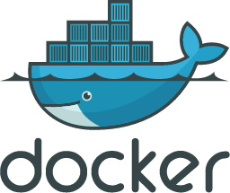
Arquitectura de Microservicios Usando Contenedores

Slide 2
Docker
Plataforma para crear containers de software
Estos containers empaquetan software en un sistema de archivos completo que contiene todo lo que necesita para ejecutarse: código, runtime, librerías. En fin cualquier componente que pueda ser instalado en un servidor.
Esto garantiza el que software correrá siempre de la misma manera, independientemente de su ambiente.

Slide 3
Por qué Docker?
Liviano
Los containers que corren en una misma máquina comparten el mismo kernel de S.O. Y usan menos RAM
Las imágenes comparten archivos comunes en el sistema de archivos, por lo tanto el uso del disco es mas eficiente.
Abierto
Basado en estándares abiertos
Por lo tanto los contenedores corren en la mayoría de distribuciones de Linux y Windows
Seguridad por defecto
Los contenedores son componentes de software aislados entre ellos y aislados de la infraestructura que los soporta

Slide 4
Docker – Containers Vs. Maquinas Virtuales
Maquinas Virtuales
Incluyen la aplicación, binarios y librerías
Incluyen el sistema operativo completo del invitado (guest)
Pueden ocupar decenas de GBs
Containers
Incluyen la aplicación y todas sus dependencias
Comparten el kernel con otros contenedores
Cada container corre como un proceso aislado en “user space” en el sistema operativo host
Docker no esta ligado a una infraestructura especifica: Corren en cualquier computador, cualquier infraestructura y cualquier cloud

Slide 5
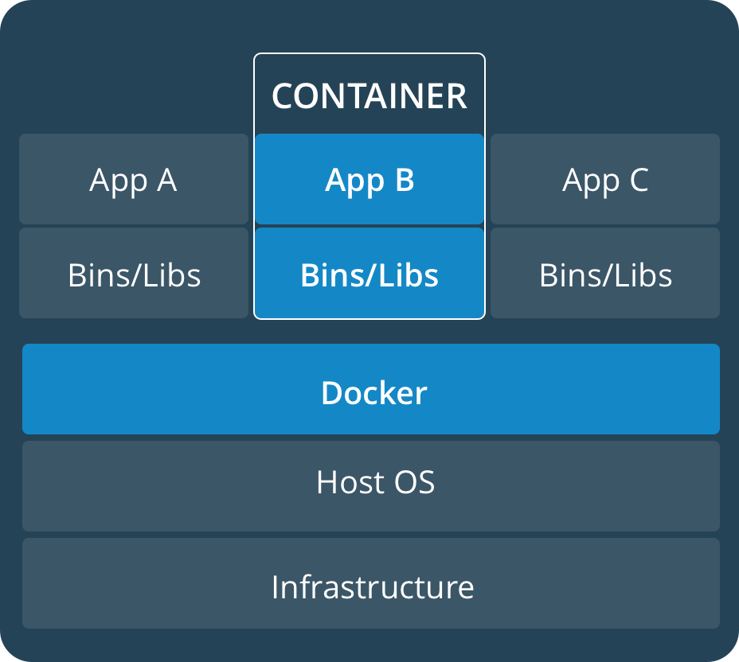
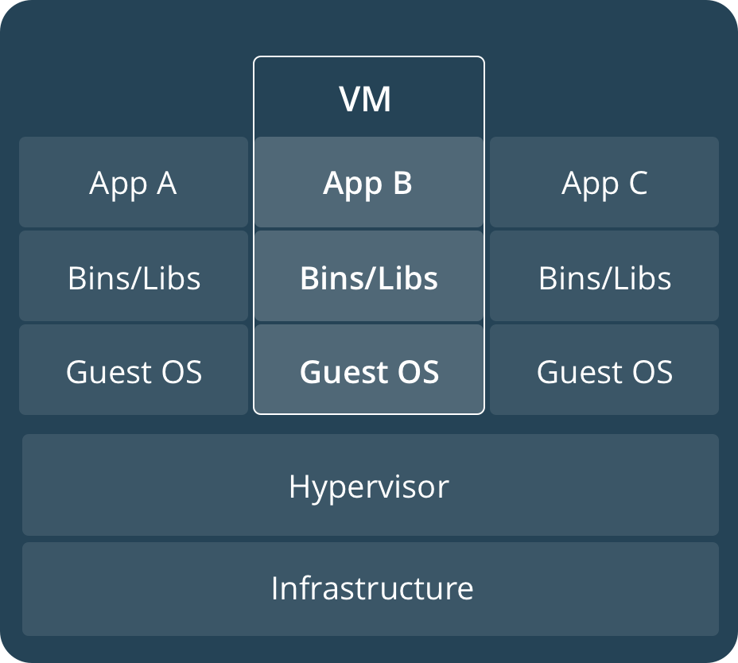
Docker – Containers Vs. Maquinas Virtulaes

Slide 6
Ediciones de Docker
DOCKER COMMUNITY EDITION (CE)
Disponible de forma gratuita
Ideal para desarrolladores y pequeños equipos que desean comenzar a utilizar Docker
DOCKER ENTERPRISE EDITION (EE)
Suscripción de software, soporte y certificación para desarrolladores empresariales
Plataforma de Containers-as-a-Service para TI que gestiona y diversas aplicaciones en diferentes infraestructuras, tanto locales como en la nube.
Notes:
https://www.docker.com/get-docker

Slide 7
CE Vs EE
 | CE | EE
Disponible para | Mac, Windows, AWS, Fedora, Azure, Debian, CentOS, Ubuntu | Red Hat, Oracle Linux, Windows, AWS, Azure, Debian, CentOS, Ubuntu
Características Principales | Ultima versión de Docker Engine Repositorios públicos ilimitados 1 repositorio privado gratuito | Ultima versión de Docker Engine Contenedores Certificados por terceras partes Plugins certificados de proveedores de red y almacenamiento
Soporte | A través de foros Docker | Un año de mantenimiento por release Soporte empresarial Soporte de terceras partes
Precio | Libre | Suscripciones desde US$750 por nodo por año
Notes:
https://www.docker.com/get-docker

Slide 8
Plataforma Docker
Docker Engine
Docker Hub

Slide 9
Docker Engine
Docker Daemon
Construcción de imágenes
Administración de contenedores
Docker CLI
Cliente de línea de comandos
Notes:
http://blog.trifork.com/2013/12/24/docker-from-a-distance-the-remote-api/

Slide 10
Arquitectura Docker
Fuente: https://www.slideshare.net/Docker/dockercon-sf-2015-getting-started-w-d

Slide 11
Docker CLI

Slide 12
Docker Hub
Provee servicios Docker
Librería de imágenes publicas
Almacenamiento de imágenes para desarrolladores: privadas o publicas

Slide 13
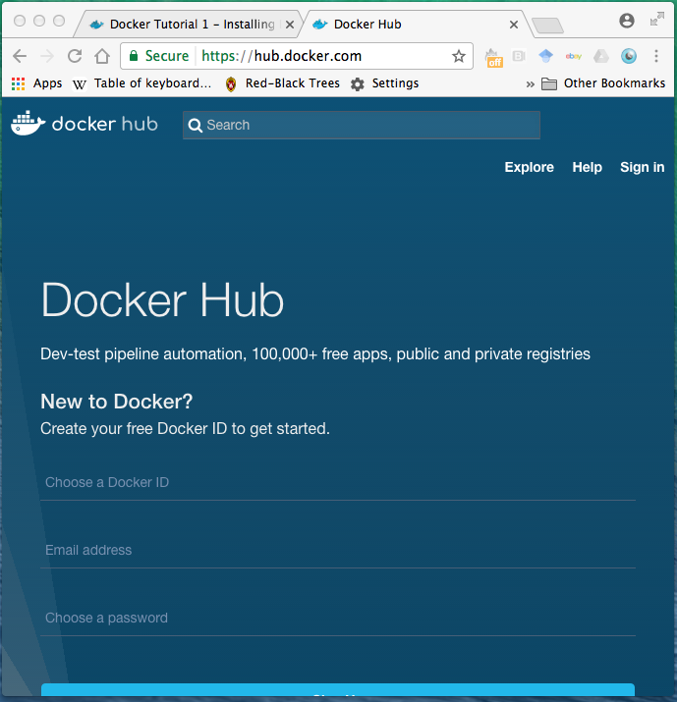
Docker Hub

Slide 14
Instalación Docker
$ sudo apt-get install docker-ce docker-ce-cli containerd.io

Slide 15
Workflow Básico
Encontrar una imagen en Docker Hub
Traer la imagen desde Docker Hub
Correr la imagen en el host
Parar la instancia
Eliminar la instancia
Eliminar la imagen

Slide 16
Workflow Básico
docker version
docker info
docker search ubuntu
docker search --filter=stars=10 ubuntu
docker pull ubuntu
docker images
docker history ubuntu
cid=$(docker run –itd ubuntu)
echo $cid
docker ps
docker exec $cid pwd
docker exec $cid ls
docker stop $cid
docker rm $cid
docker rmi ubuntu
docker images
Notes:
--interactive, -i false Keep STDIN open even if not attached
--detach, -d false Run container in background and print container ID
--tty, -t false Allocate a pseudo-TTY

Slide 17
Docker Compose
Herramienta para definir y ejecutar aplicaciones Docker de contenedores múltiples
Utiliza un archivo YAML para configurar los servicios de su aplicación
Luego, con un solo comando, crea e inicia todos los servicios desde su configuración

Slide 18
Pasos para Usar Docker Compose
Defina el entorno de su aplicación con un Dockerfile
Defina los servicios que componen su aplicación en docker-compose.yml para que puedan ejecutarse juntos en un entorno aislado.
Ejecute docker-compose up para que compose inicie y ejecute toda su aplicación.

Slide 19
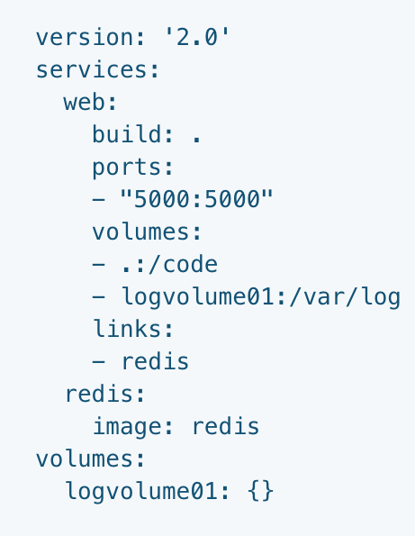
Ejemplo docker-compose.yml
Notes:
Significado de las llaves {}
https://stackoverflow.com/questions/54807762/docker-compose-meaning-of-in-volume-definition
Explicacion volúmenes:
https://devopsheaven.com/docker/docker-compose/volumes/2018/01/16/volumes-in-docker-compose.html

Slide 20
Referencias
Docker: https://www.docker.com/
Docker Compose: https://docs.docker.com/compose/
Docker CLI: https://docs.docker.com/engine/reference/commandline

